Slide 1
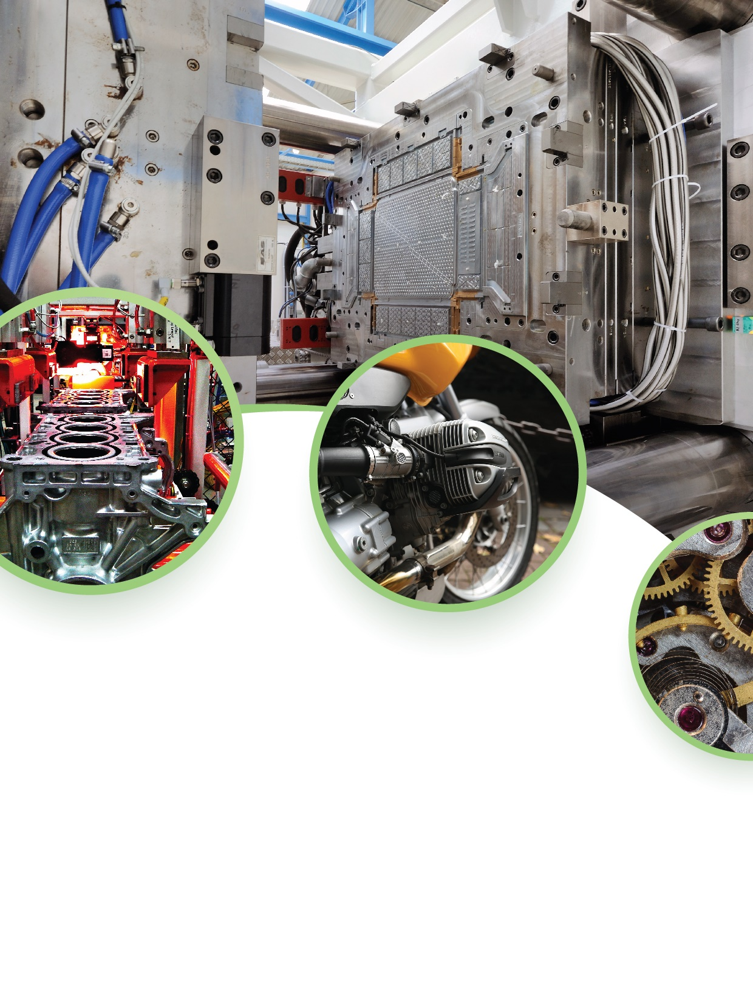
2019年 东南亚国家联盟 汽车零部件制造峰会
减低排放成本，提升产率的效能
日期：2019年11月5日至6日
峰会地點：印度尼西亚雅加达 JS Luwansa 酒店和会议中心
主办方
媒体支持
赞助方

Slide 2
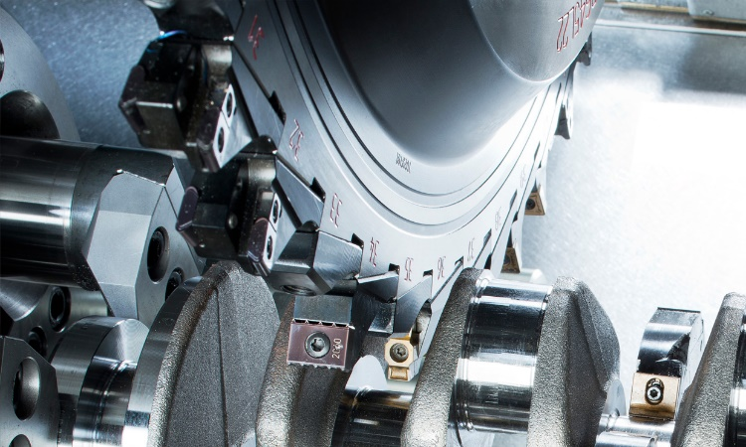
印尼汽车制造业：
印尼的汽车工业已成为该国制造业的重要的支柱。由于印尼国人平均汽车拥有率偏低、低廉的劳动力成本及快速扩张的中产阶级，全球知名的汽车制造商们（包括丰田和日产）决定大力投资以扩大在印尼的生产能力，并可能将其作为未来的生产中心。甚至美国通用汽车（GM）早已回到印尼，重新开始他的汽车制造的王国。
此外，国内生产总值的增长，印尼的汽车产业也经历了一个显著的转型。它从仅仅是出口导向型汽车生产中心（特别是东南亚地区）进而发展成为以主要（国内​​）汽车销售的内销市场。印尼约占东盟年度汽车总销量的三分之一，其次是位居第二的泰国。印尼不仅拥有大量人口（2.64亿居民），而且还具有快速扩张的中产阶级。这两个因素共同构成了印尼对于汽车产业的强大的消费力量。
印尼政府以非常积极将的态度希望将印尼打造成全球汽车制造中的重要生产基地，期许全球主要汽车生产商皆能到印尼设立工厂。并且它的目标是能超越泰国的地位，成为东南亚和东盟地区最大的汽车生产中心的地位。
长远来看，印尼政府希望将印尼打造成一个完全独立的汽车制造国，依照生产汽车零组件整车组装（CBU）的概念，让所有在印尼汽车所需的部件都是在印尼本地就完成制造的。印尼政府也对该国的汽车出口寄予厚望（从而产生额外的外汇收入），特别是自东盟经济共同体（AEC）实施以来，东盟经济共同体将东盟地区变为单一的市场和生产区。随着加强区域贸易(AEC)的制定，再加上即将实施的Euro4排放标准，应为印尼的汽车出口产业带来更多機會。
印尼政府对汽车制造业的产业计画:

Slide 3
热门议题
塑料:
在汽车和地面运输中使用刚性和弹性热塑性聚烯烃（TPO）
塑料和橡胶的热分析和动态力学分析技术
二次注塑成型技术变成汽车流体密封中的苛刻的基本要求
高性能车辆热管理和汽车HVAC
金属加工技术:
如何避免热室hpdc中的缺陷
免润滑的压铸技术
Die Spray的制模除热技术
领先技术介绍－挤压铸造和半固态铸造
空压式的扩散焊接技术
高完整及高压（HIHP）铸造技术创新
高真空的化学，机械和物理性质
汽车的零件制造
供给方案
使用激光束缚技术实现金属 - 塑料混合材料的高粘合强度。
用于人机界面（HMI）的交互式组件 - 如何提高您的制造效率
用于车辆电气化的创新电源管理解决方案
使用CAE来验证轻质材料的耐撞性设计问题。
超精密成型和安全关键汽车产品的合同组装，包括燃料，制动器，转向和传动部件
选择性激光熔化利用在不锈钢制成的优势－
不锈钢的增强的强度和延展性兼具特性。
材料创新
拟定或设计一个针对汽车制造的生产流程。这流程要有长远性且提高效率的增值解决方案
5G系统将如何影响自动驾驶系统
如何使用适当的ERP软件系统来实现汽车制造的高标准
自动，半自动和手动装配之间的差异
如何将数据转化为我们的竞争优势
塑料:
隨形水路模具運用在高速模組的製造
輕質熱塑性塑料，如PEEK HMF（高模量纖維）
碳纖維增強熱塑性複合材料（CFRTP）
金屬加工技術:
ABS（聲學氣泡光譜儀）技術運用在空化測量上
高導電率合金運用，突破循環時間的花費
如何進一步提高T6熱處理低鐵合金的強度
OEM’s

Slide 4
产业链 - 参与者产品
即将在印尼所举办的“东盟汽车零部件制造峰会”的主要重点是针对汽车制造业的内部生产制造提出更有效率及架构性的探讨。此活动致力于为汽车环境系统中各种元素的性能提供最大附加值的组件和系统制造商 - 从安全，信息到使用的舒适性。
金属加工产业
参会者
发言者
三阶供应商– 20%
二阶供应商– 60%
一阶供应商– 10%
OEM – 10%
高品质高延展性钢铁
超高强度钢
铝合金
镁合金
锰合金
汽车
两轮车
三轮车
动力系统
悬挂系统
柴油系统
转向系统
制动/煞车系统
变速箱
机壳
点火线圈
引擎应用组件
各种轴承类型，离合器盘，压力板，变速箱
发动机部件：阀门，主要和辅助驱动器，凸轮轴，活塞
转向和悬架组件
制动/煞车系统零件
塑料
三阶供应商
二阶供应商
一阶供应商
OEM
油漆和涂料
碳纤维增强塑料（CFRP）
聚丙烯（PP）
聚氨酯（PUR）
聚氯乙烯（PVC）
丙烯腈丁二烯苯乙烯（ABS）
汽车
两轮车
三轮车
内部：风扇，进气歧管，空气管道，储物箱，空气通道，喷嘴，空调组件
发动机零件外壳
连接器
括号
气帽
踏板垫
气罐翻转
保险杠
感應器
控制单元或发动机，接线
燃油系统
电池系统
A / C系统
过滤系统
远程信息处理

Slide 5
产业链-参与者设备需求=赞助商类型
金属加工产业
三阶供应商
二阶供应商
一阶供应商
OEM
压铸机
用于金属切削的高性能CNC
机器控制运动控制
3D打印机
各种激光系统
质量控制
滚压成型
拉展
弯
冷冲压
激光焊接
感应焊接
管成型
烫金
拉伸试验机械
手工具
自动输送机
点焊机器人
装配机器人
物料搬运机器
钢冲压
压铸和冷硬铸铁
锻造
数控车削中心 - 车床，铣床，磨床，钻床
拉床
剪板机
塑料
三阶供应商
二阶供应商
一阶供应商
OEM
手工具
自动输送机
点焊机器人
装配机器人
物料搬运机器
注塑成型
(1K, 2K, IMC)
压缩成型技术
挤出吹塑
机器控制
运动控制
3D打印机
各种激光系统
质量控制检验系统
热塑性/ LSR注塑成型
挤出成型
手工具
自动输送机
点焊机器人
装配机器人物料搬运机器

Slide 6
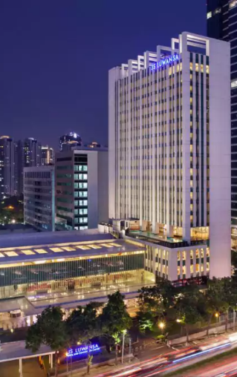
为何参会
获得与行业领导、专家面对面交流的机会：
与行业专家，制造商，供应商，监管机构，经销商，学术界以及汽车，摩托车和配套行业的研发人员会面，如加工，计量，切削工具，塑料，自动化，模具和模具等。了解区域需求和未来制造趋势。.
掌握最新市场趋势、行业前景脉动:
获取想法，获得见解并学习金属加工和塑料行业的加工和设计的最佳实践。
学习来自专家的宝贵经验、成功案例:
为您的企业发现新产品，服务和解决方案，以获得更高的盈利能力。
参观精选展位以及精彩产品展示:
参加与潜在合作伙伴的一对一会谈，不仅来自印尼，而且来自整个地区。。
认识新的供应商和代理商:
透过一对一商业媒体合作机会，认识印度尼西亚、东盟地区潜在的合作伙伴。
扩展您的商业人脉:
专注于汽车和摩托车零件制造，精密加工，轻量化，智能自动化，测试和测量设备投资回报率和培训。
会议酒店 – 提供您顶级的商务会议与休憩经验
印度尼西亚雅加达的豪华商务酒店！
JS 卢万萨饭店会议中心
雅加达JS 卢万萨饭店会议中心是高档一流的国际饭店。座落于雅加达市中心，邻近主要商业地带、外使馆及政府办公大楼。饭店位于重要 Jl. HR Rasuna Said 路段，交通相当便利。
地址：H.R. Rasuna Said Kav C-22, 雅加达, Jakarta, 12940, 印度尼西亚
电话：(62) (21) 2954 3030
网址：www.jsluwansa.com/default-en

Slide 7
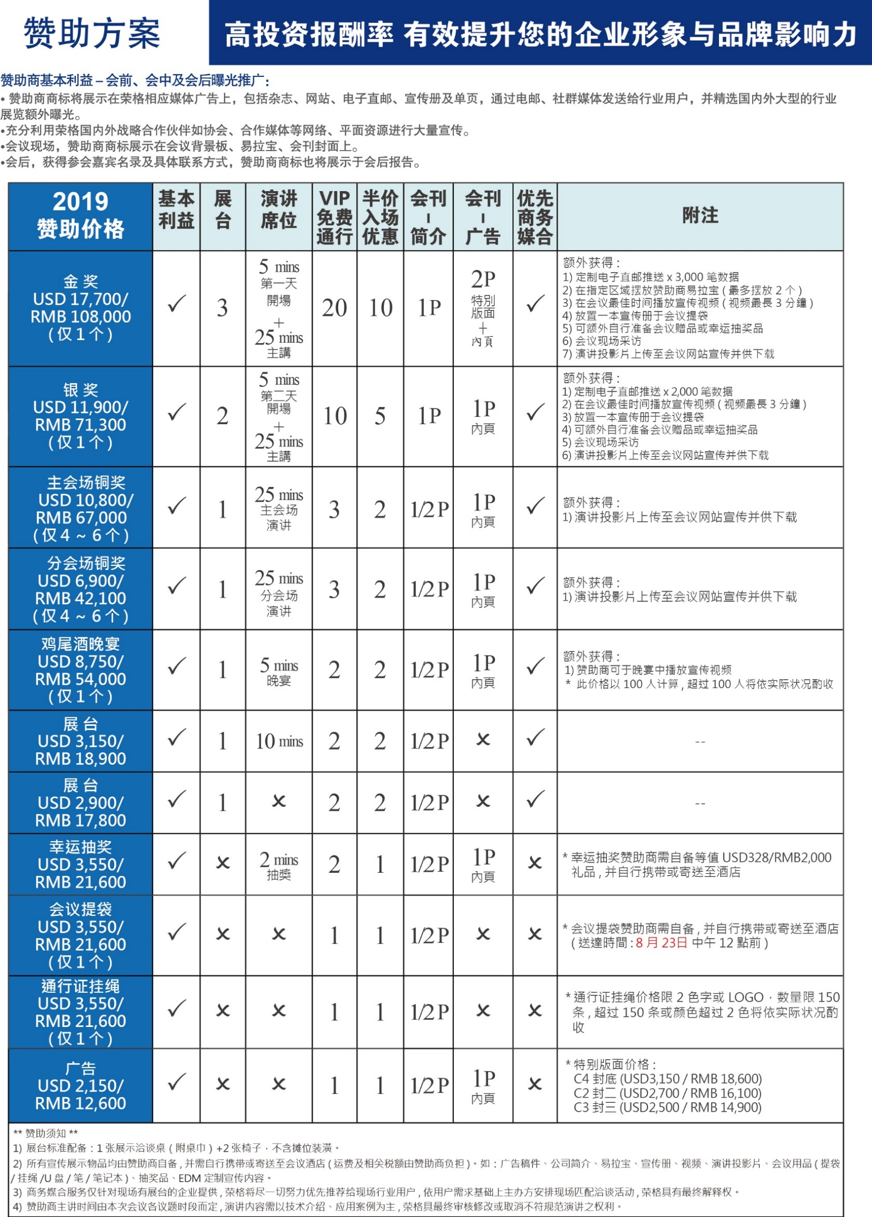

Slide 8
关于主办方
荣格工业传媒作为领先的B2B工业资讯提供者，通过专业杂志，荣格工业资源网站（www.industrysourcing.cn）和会议活动，数字媒体推广，iPad / iPhone和Android平台的智能手机等渠道，为中国，亚洲及中东工业界提供最广泛的新技术与新产品报道，技术转让，实用解决方案及采购信息。旗下拥有专业编辑及顾问团队支持，共出版了22本工贸杂志，覆盖18个主要工业领域。
荣格工业传媒自2003年开始针对中国制造业市场举办各工业领域的专业技术及应用研讨会，提供高质量的交流，学习与合作的平台，并在业内获得了很好的口碑和评价。凭借中国研讨会的成功经验，更于2014年首次拓展至东南亚区域举行，不仅提供了当地业业者最新的科技信息，也同时为有意开拓该区域的企业开启了新的契机。超过10多年的会议筹办经验，荣格会议汇聚全球的行业专家与企业领导，至今已成功协助超过5,000个企业与行业用户，提供买卖双方最佳的沟通渠道
联系我们
Mr. Tymoteusz
T. +886-4-23297318
E. timothy@ringier.com.hk
Miss Amber Chang
T. +886-4-23297318
E. amberchang@ringier.com.hk

